Slide 1
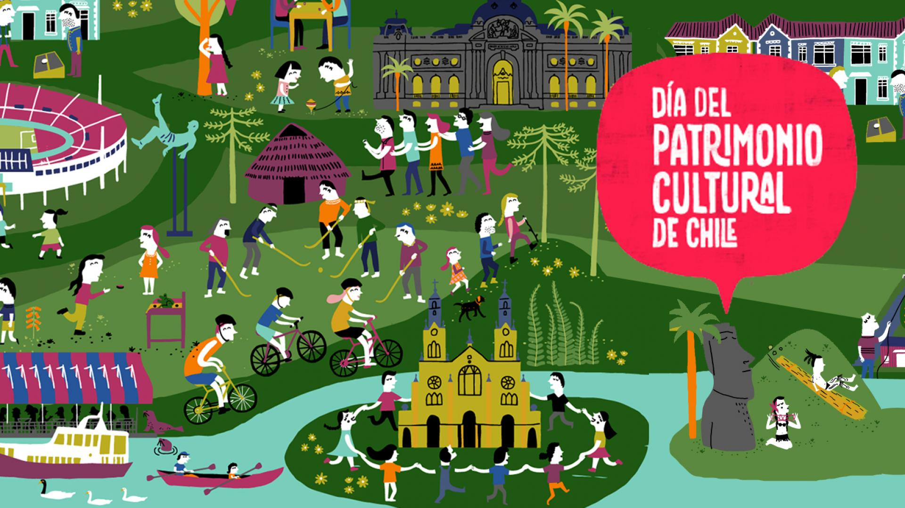
Unidad 1: Escuchando, cantando y tocando
OA 1
Comunicar sentimientos, sensaciones e ideas al escuchar manifestaciones y obras musicales de Chile y el mundo,
presentes en la tradición, oral, escrita y popular, integrando sus conocimientos en expresiones verbales, visuales,
sonoras y corporales.

Slide 3
PATRIMONIO CULTURAL INTANGIBLE
El Patrimonio Cultural Intangible puede ser definido como el conjunto de elementos sin sustancia física, o formas de conducta que procede de una cultura tradicional, popular o indígena; y el cual se transmite oralmente o mediante gestos y se modifica con el transcurso del tiempo a través de un proceso de recreación colectiva. Son las manifestaciones no materiales que emanan de una cultura en forma de:
saberes (conocimientos y modos de hacer enraizados en la vida cotidiana de las comunidades),
celebraciones (rituales, festividades, y prácticas de la vida social),
formas de expresión (manifestaciones literarias, musicales, plásticas, escénicas, lúdicas, entre otras) y
lugares (mercados, ferias, santuarios, plazas y demás espacios donde tienen lugar prácticas culturales).

Slide 4
ACTIVIDAD
Observar y leer las diapositivas
Transcribir a su cuaderno las diapositivas 1,2,3 y 4
Investigar y escribir 3 ejemplos de:
- Saberes y modos de Hacer
- Rituales y celebraciones de Chile
- Expresiones artísticas
- Carnavales
RECORDAR: Practicar la canción «Todos Juntos» para vuelta a clases (abril)

Slide 5
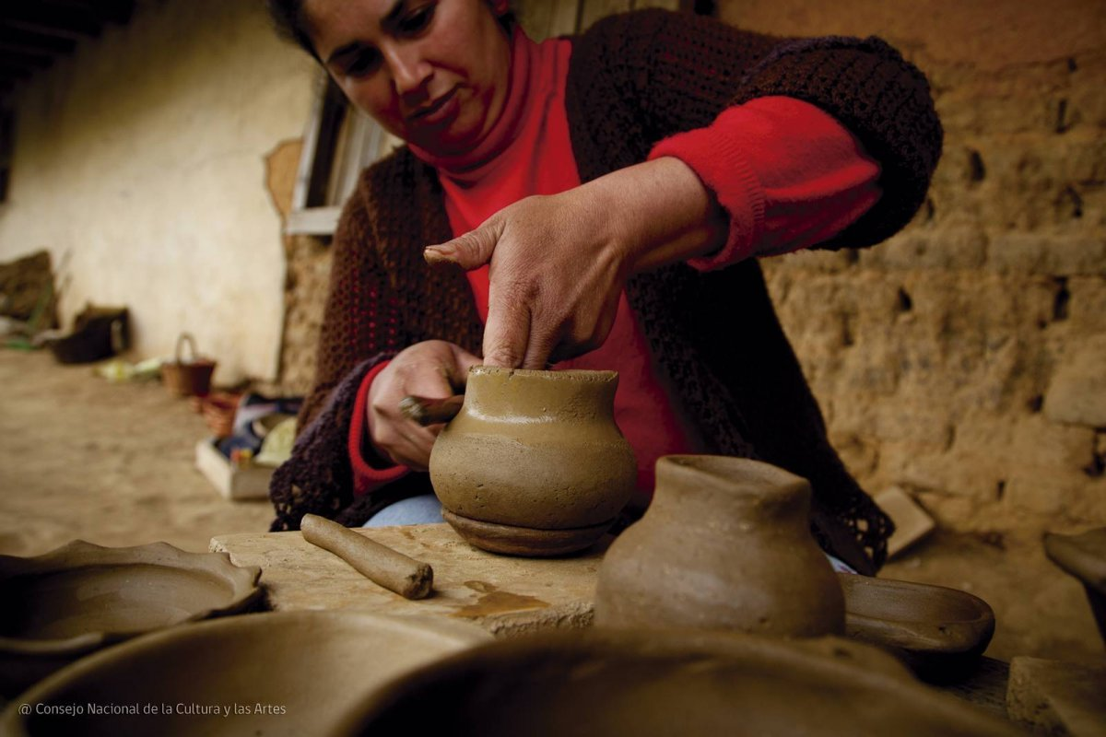
SABERES Y MODOS DE HACER
Son el conjunto de conocimientos, técnicas y prácticas que las comunidades desarrollan en interacción con su entorno natural, y se vinculan a su sistemas de creencias referentes a: gastronomía, medicina tradicional, técnicas de construcciones tradicionales y la variedad de técnicas artesanales; ante todo son conocimientos y formas de "saber hacer" que se transmiten de generación en generación.

Slide 6
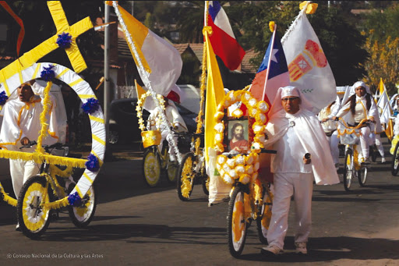
RITUALES Y CELEBRACIONES
Son las prácticas y manifestaciones culturales desarrolladas en un contexto espacial y temporal como celebraciones religiosas (por ejemplo, Semana Santa) y rituales asociados al ciclo agrícola o al ciclo vital de grupos e individuos.

Slide 7
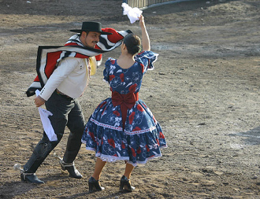
EXPRESIONES ARTISTICAS
Son las representaciones de la danza, música, teatro, juegos y otras expresiones vinculadas a espacios rituales o cotidianos; entre ellas destaca la tradición oral de mitos, leyendas, cuentos, canciones, plegarias, expresiones literarias, así como narraciones de la memoria local

Slide 8
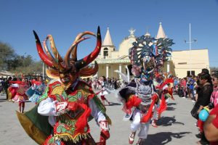
CARNAVALES
Son celebraciones cuya característica común es la de ser un período de permisividad y cierto descontrol, marcando una ruptura en el orden social, que tiene lugar inmediatamente antes del inicio de la cuaresma cristiana, con fecha variable (entre febrero y marzo según el año). El carnaval combina algunos elementos como disfraces, desfiles, y fiestas en la calle. Por extensión se llaman así algunas fiestas similares en cualquier época del año.

